Slide 2
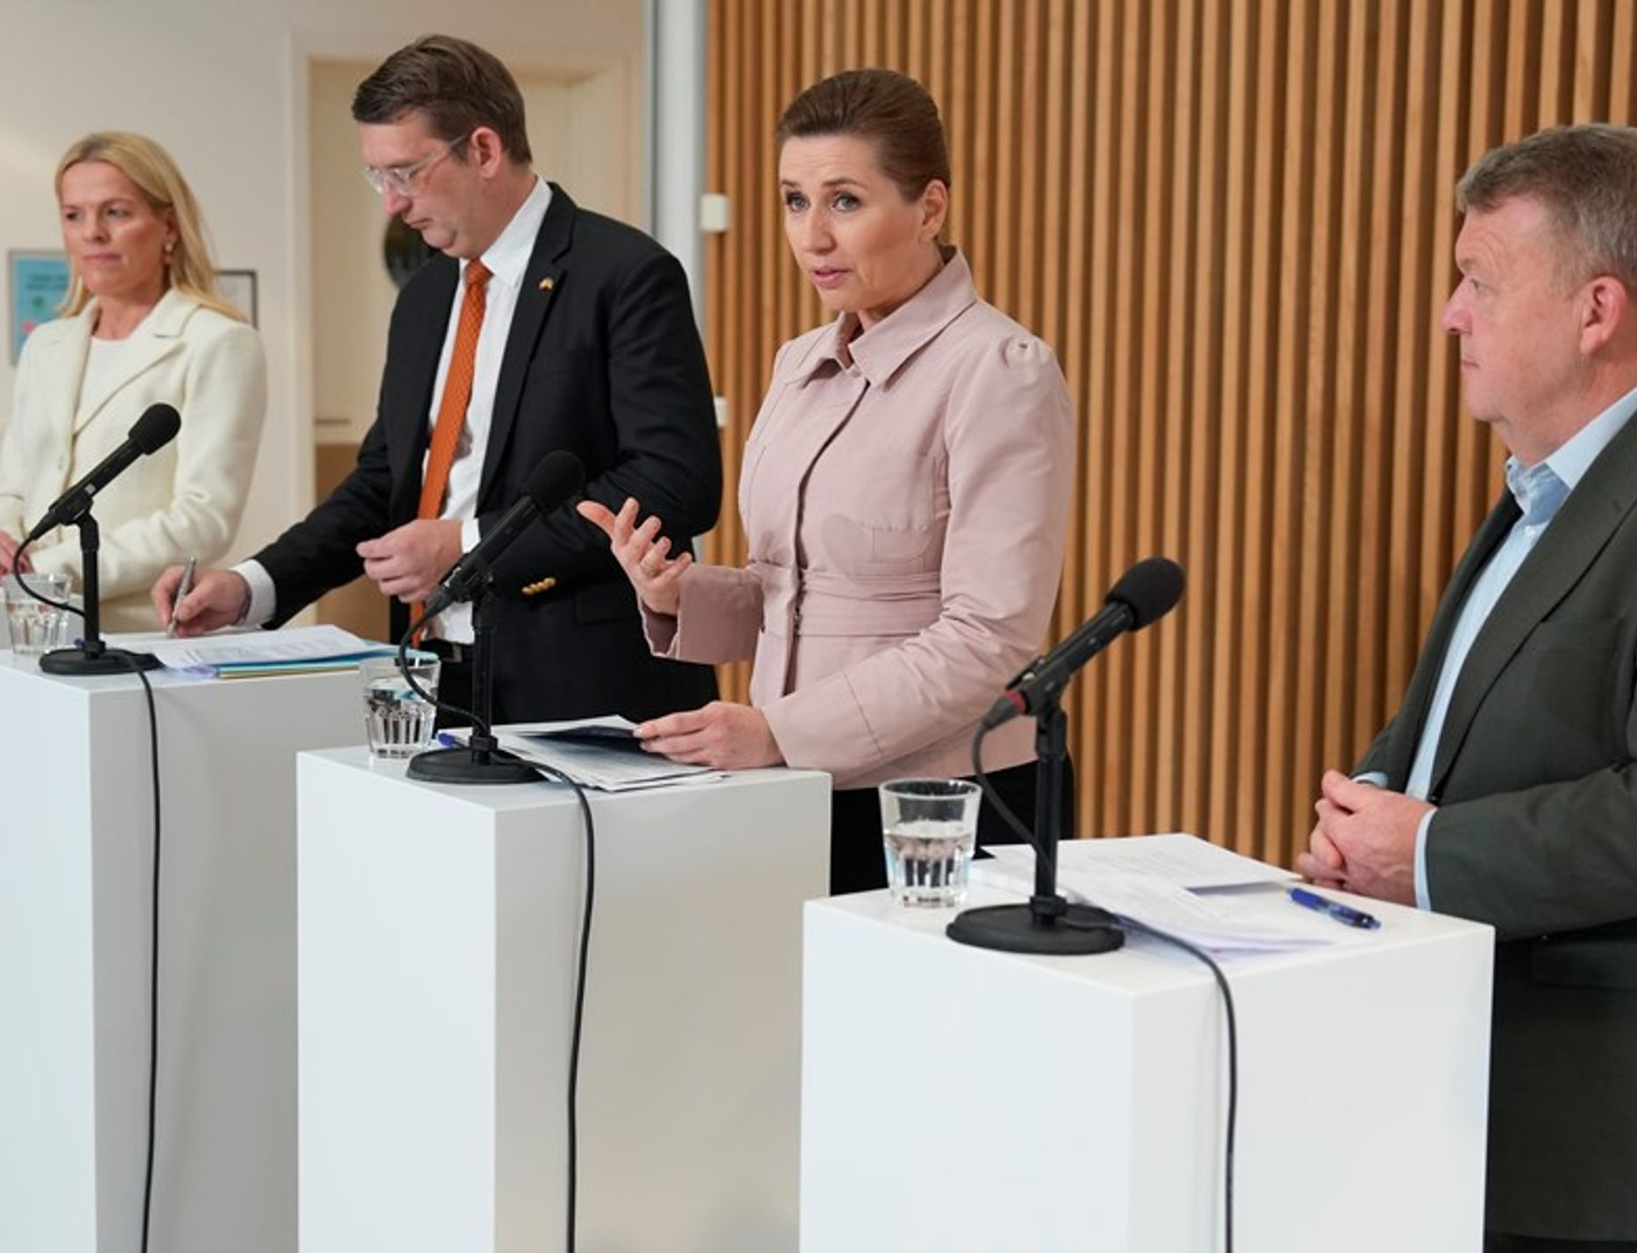
Ny Ældrereform
Regeringsudspil 2024
Reform præsenteret af 4 ministre den 30. januar 2024
Stormøde i Fredericia med over 2000 deltagere
Flotte overskrifter – Men djævlen ligger i detaljen
Ældre Sagen har set forhandlingsdokumenterne og er bekymret for ”varm luft” og få forpligtelser til kommunerne

Slide 3
Mens vi venter på sundhedsstrukturkommissionen
Ældre Sagens ”Task force” er kommet med sine anbefalinger til indretningen af fremtidens sundhedsvæsen
Notes:
Ny retning for forebyggelse
Børn og unges alkoholforbrug skal reduceres markant. Aldersgrænsen for salg skal sættes op til 18 år
Nikotinfri generation 2010+ – ingen nikotin til fremtidige generationer
25 procent flere børn og unge skal være fysisk aktive mindst 60 minutter om dagen i 2030
Flere børn og unge skal i bedre trivsel – oprettet center for Sund Vægt og Trivsel
Bekæmpe ulighed i kræft – igangsætte fagligt arbejde, der skal kortlægge indsatsområder
Indsats for sårbare familier i sundhedsplejen
Lovgivningen skal understøtte en bred indsats for folkesundheden
Arbejde for et bæredygtigt sundhedsvæsen og nedsætte CO2
Styrke den aktive indsats i kampen mod antibiotikaresistens internationalt
Styrket kvalitet i det nære sundhedsvæsen
Oprette op til 20 nærhospitaler
Vil reservere et beløb i det økonomiske råderum svarende til det demografiske træk
Nationale kvalitetsplaner for mennesker med kroniske sygdomme
Styrke de kommunale akuttilbud og sikre specialistrådgivning til det nære sundhedsvæsen
Styrke akutberedskabet med 5-10 ekstra ambulancer eller lign.
Målrettet indsats for stroke
Styrke kvalitetsudviklingen gennem data fra det nære sundhedsvæsen
Fremme behandling i eget hjem med digitale løsninger
Tid til den enkelte patient
Afvikle behandlingsefterslæb ved at sikre de nødvendige ressourcer til regionerne
Nedsætte kommission for robusthed i sundhedsvæsenet – denne skal sikre at der er personale og tid nok til patienterne.
Sikre bedre anvendelse og udvikling af sundhedsvæsenets kompetencer – sygeplejersker og jordemødre får mulighed for at udføre flere opgaver. Derudover skal der være mulighed for øget specialiseringsveje for FOA ansatte
Indføre praksispligt og styrke fordelingen af læger ved at omlægge hoveduddannelsen i almen medicin. samt styrke fordelingen af uddannelsesstillinger i speciallægeuddannelsen
Regeringen vil bekæmpe lokal lægemangel ved at oprettet 10 nye licensklinikker
Styrke udviklingen i et samlet patientoverblik
Sikre læring fra coronapandimien
Økonomi
Regeringen afsætter 2,8 mia. kr. i 2022-2028 i driftsudgifter samt 4 mia. kr. i anlæg til etablering af nærhospitaler i perioden 2023-2028.

Slide 4
Folkepensionen under pres
Pensionisters økonomi
Høj inflation + lav regulering af pension = historisk stort fald i pensionisters købekraft!
2024 bliver et hårdt år for mange pensionister
Ældre Sagen foreslår:
- Fremryk reguleringen af folkepensionen med 5 pct. i 2024 - Indfør pensionistfradrag á la beskæftigelsesfradraget - Pensionister bør beholde de 0,45 pct., som lønmodtagere får for St. Bededagsafskaffelse
Notes:
Den højeste inflation i mere end 30 år og den laveste regulering af pensionen i mere end 20 år gav det største fald i folkepensionen købekraft i 40 år
Folkepensionen steg også mindre end inflationen i 2023, så udhulingen fortsatte. De mest udsatte med ældrecheck fik dog skattefrie checks, så de bevarede købekraften
I 2024 stiger folkepensionen lidt mere end priserne, men efterslæbet i forhold til priserne er ikke indhentet før i 2026. Modtagere af ældrecheck står til en indkomstnedgang, fordi der ikke er nogen skattefri check i 2024, og den aftalte forhøjelse af ældrechecken kommer først i 2025
Situationen rammer mange folkepensionister hårdt. Ældre Sagen foreslog en fremrykket regulering på 5 pct. i 2024 for at afbøde udhulingen, men det afviste regeringen

